Slide 1
다변인 선형회귀를 활용한 배추 가격 예측 시스템 개발하기
프로젝트 개요 및 데이터 수집 방법

Slide 2

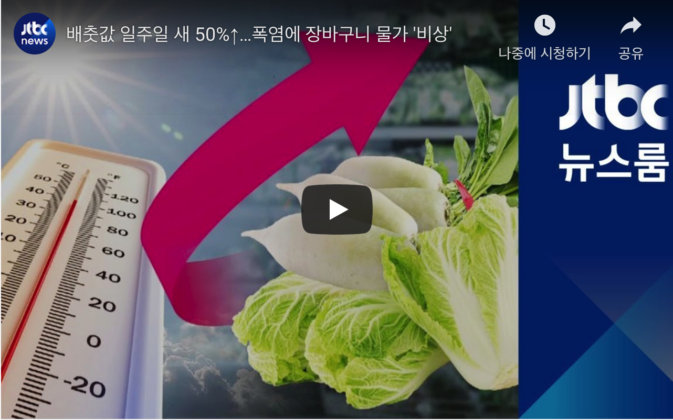
프로젝트 아이디어
최근 기후 변화가 심한 상태입니다. 이러한 배경에서 채소 중에서 '배추'의 가격은 날씨와 어떠한 변화가 있을지 궁금하여 배추 가격을 예측하는 인공지능을 만들어 보면 어떨까 생각해보았습니다. 이외에도 우리의 주변에서는 인공지능을 활용해 분석할 수 있는 다양한 주제로 도전 해 볼 수 있습니다.
https://youtu.be/JaAFik6s33s

Slide 3






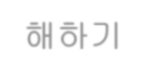



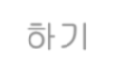

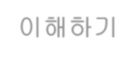






프로젝트 계획
Planning
Project Plan
Objective
Plan Point
Goal (Quantitative, Qualitative)
Analytic (Classification, Estimation, Prediction, Association, Clustering)
Assess Criteria (Quality)
Required Data
Teaming
Time Box Schedule
Risk Management
Project Sponsorship

Slide 4
시스템 구성도

Slide 5
결과물 예시 (서비스 메인 페이지)

Slide 6
결과물 예시 (예측 서비스 화면)

Slide 7
결과물 예시 (EDA, 시각화)

Slide 8
데이터 수집
기후 데이터와 배추 가격 데이터는 어떻게 수집할 수 있을까요? 우리나라의 정부는 이러한 데이터를 무료로 제공해주고 있답니다. 다만 각 서비스는 데이터를 제공하는 정책이 다를 수 있기 때문에 필요에 따라서 크롤링(Crawling)의 과정이 필요할 수도 있습니다.

Slide 9
데이터 수집
기상자료개방포털 다중지점통계:
https://data.kma.go.kr/climate/StatisticsDivision/selectStatisticsDivision.do?pgmNo=158

Slide 10
데이터 수집
농산물유통정보:
https://www.kamis.or.kr/customer/price/retail/period.do?action=daily

Slide 11
데이터 정제
수집한 데이터는 인공지능 소프트웨어가 인식하기 쉬운 형태로 정제해야 합니다.
배추 가격은 주말에는 책정되지 않는 점,
몇몇 일자에서 톡톡 튀는 데이터가 있는 점
등을 감안해서 데이터를 쉽게 적용할 수 있는 형태로 바꾸어 주는 작업이 필요.

